Slide 1





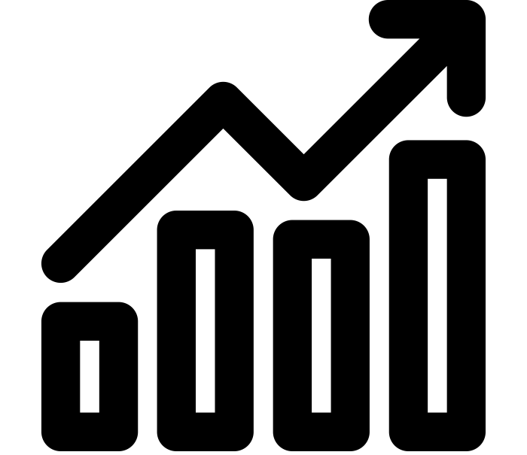


Zoom sur la situation au Moyen-Orient
et impacts sur le marché des énergies
Le conflit s’envenime de jour en jour.
En réaction, un groupe de travail a été créé par la commission européenne.
Discussions en cours pour réouvrir le plus grand réservoir d’Europe à Groningen.
Et maintenant, que faire ?
Ne pas céder à la panique
Anticiper sur sa stratégie d’achat
Identifier les pistes d’optimisation de vos consommations
Augmentation importante sur le marché à court terme
(CAL 27 = prix de l’énergie future en 2027)
Impact beaucoup plus modéré sur le moyen/long terme (CAL 28 – 29 -30)
+ 52 %
Entre le 27/02 et le 09/03
+ 22 %
Entre le 27/02 et le 09/03
Entre + 3 et + 18 %
Entre le 27/02 et le 09/03
Entre + 2 % et + 5 %
Entre le 27/02 et le 09/03
Définir une stratégie d’achat permet de maîtriser ses budgets pour les années à venir.
Pour analyser vos pistes d’améliorations, nous vous invitons à contacter Julien CHAVANEL.
Julien.chavanel@studeffi.com – 06 95 73 51 50

